Slide 1
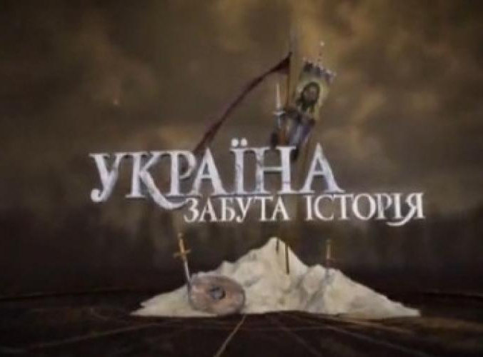
Криворізька загальноосвітня школа І-ІІІ ступенів № 59
Крути – молода кров
Виконали учні 5-А класу Андрєєва Ксенія, Щербак Тимофій
Класний керівник Андрєєва Світлана Володимирівна

Slide 2
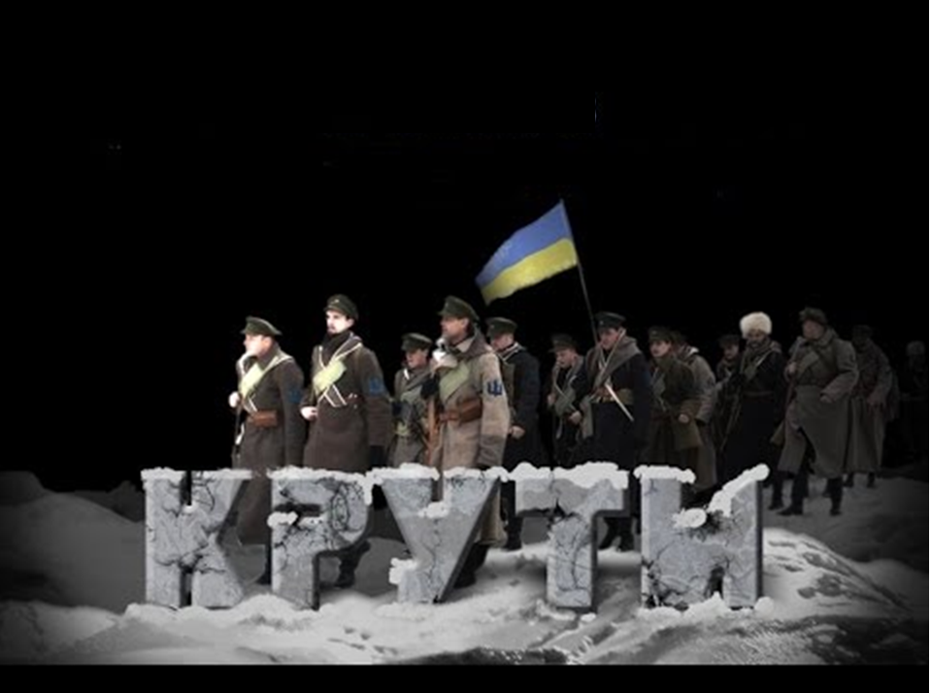
29 січня 1918 року
бій за майбутнє

Slide 3
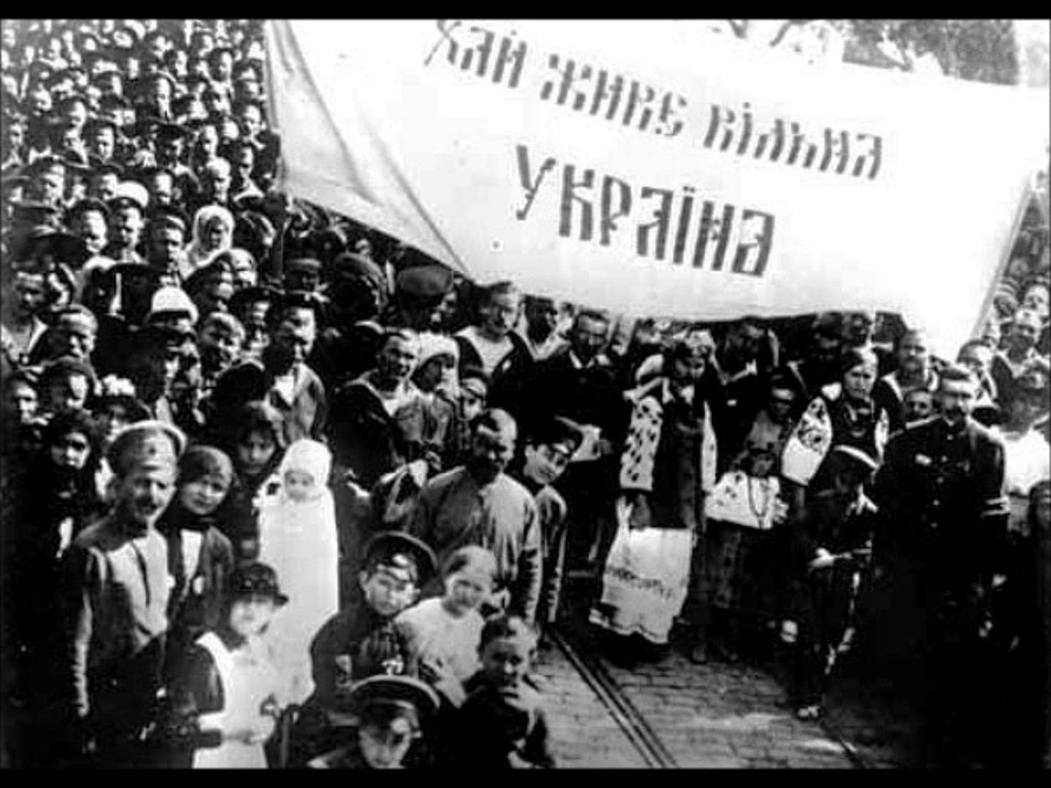
1918 рік. Віднині Українська Народна Республіка стає самостійною, ні від кого не залежною, вільною, суверенною Державою Українського Народу (IV універсал Центральної Ради). Найвищий ідеал був досягнутий, але разом з тим настав новий іспит для цілої нації — удержання цієї самостійності.
Чорною гадюкою пронеслася звістка про похід Муравйова, що «ніс на вістрях багнетів свободу північного брата».

Slide 4
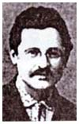
Ми бачили, що Україна гине.
Чорна гайворонь підіймалася з Московщини і непереможно сунула на наш край, голодна, хижа, дика... Це була московська «Красна гвардія», яку організувало правительство Леніна і Троцького для боротьби з вільною Україною, щоб накласти на неї старі кайдани неволі і користуватись її багатствами так само дурно, як користувалась Росія і попередніх більше ніж 200 літ.
«Красна гвардія» йшла на Україну...
Вірні сини Батьківщини завзято боролися і не пускали хижаків плюндрувати свій край. Але сили в них було мало. Ряди їхні рідшали, нової ж підмоги мало припливало.
Іван Шарий,
учасник бою
під Крутами

Slide 5
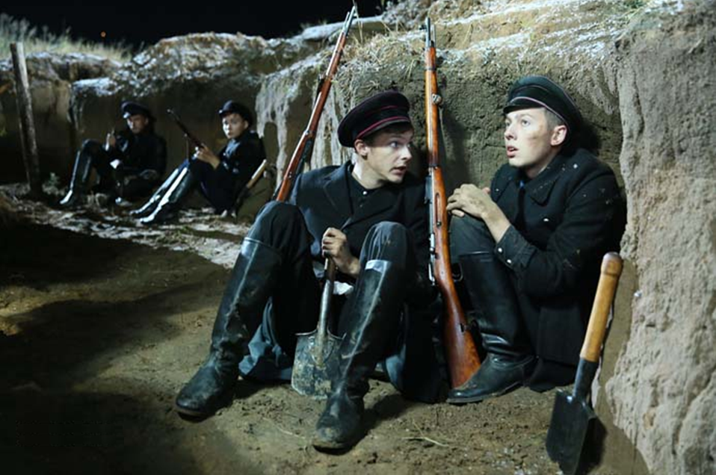
600 ЮНАКІВ, із Українського студентського Січового Куреня та І Української Юнацької (юнкерської) школи ім. Богдана Хмельницького та студенти високих шкіл, гімназисти і учні інших шкіл – пішли…
Пішли, коли вдарив останній час, коли Україну більше захищати не було нікому…

Slide 6
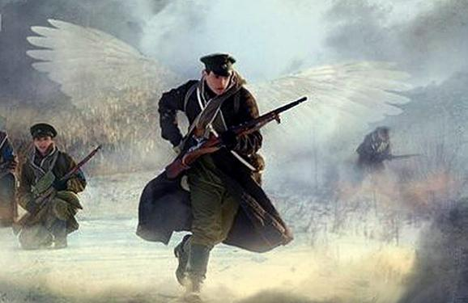
Майже сто років тому - 29 січня 1918-го нерівний бій біля невеликого містечка на Чернігівщині, хоч і не врятував Київ від захоплення більшовиками, проте став символом самопожертви українських юнаків
Надворі холодна, сувора зима, І вчора сказали у школі: «Під брами столиці їх сунеться тьма — Душителів нашої волі...»
Надворі холодна, сувора зима, І вчора сказали у школі: «Під брами столиці їх сунеться тьма — Душителів нашої волі...»

Slide 7
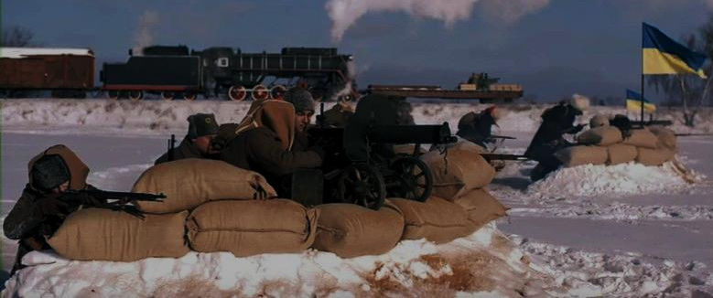
У сум'ятті бою в полон потрапив розвідувальний взвод (близько 30 чоловік). Відступаючи у сутінках, студенти втратили орієнтир та вийшли прямо на станцію Крути, вже зайняту червоногвардійцями. Один із більшовицьких командирів Єгор Попов втратив рівновагу, коли дізнався, що втрати більшовиків склали не менше 300 чоловік. Щоби якось їх компенсувати, він наказав ліквідувати полонених. За свідченнями очевидців, над 27-ма студентами спочатку знущалися, а потім розстріляли. Учень 7-го класу Григорій Пипський зі Старосамбірщини перед розстрілом перший почав співати «Ще не вмерла Україна», і решта студентів підтримали спів.
Після розстрілу місцевим жителям деякий час забороняли ховати тіла померлих.

Slide 8
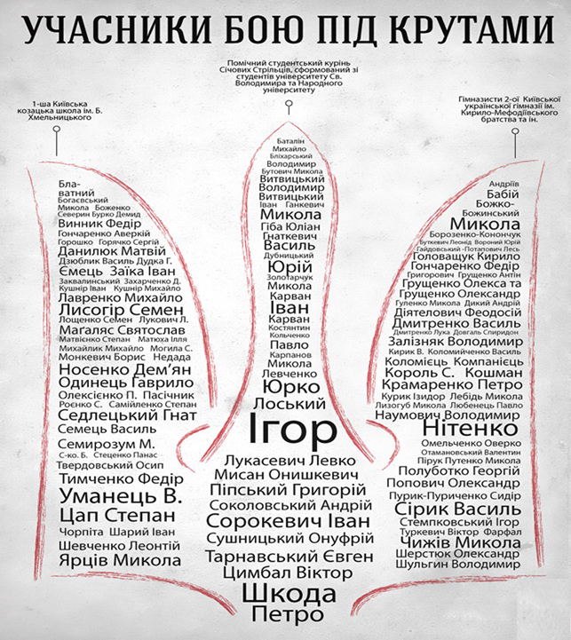
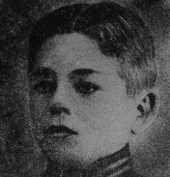
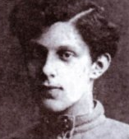
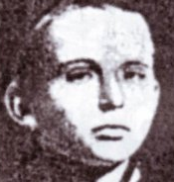
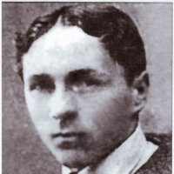
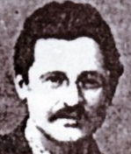
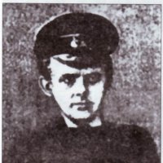
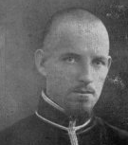
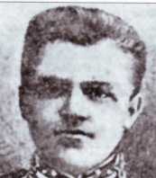

Slide 9
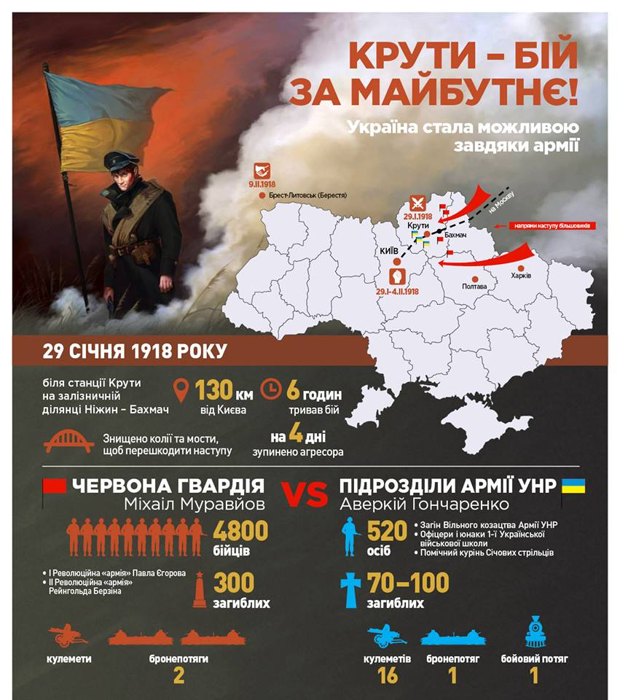
Україні вічно бути!
Про Україну всім почути!
Що ми збудуєм на руїні
Нові твердині і святині!
Слава Україні!

Slide 10
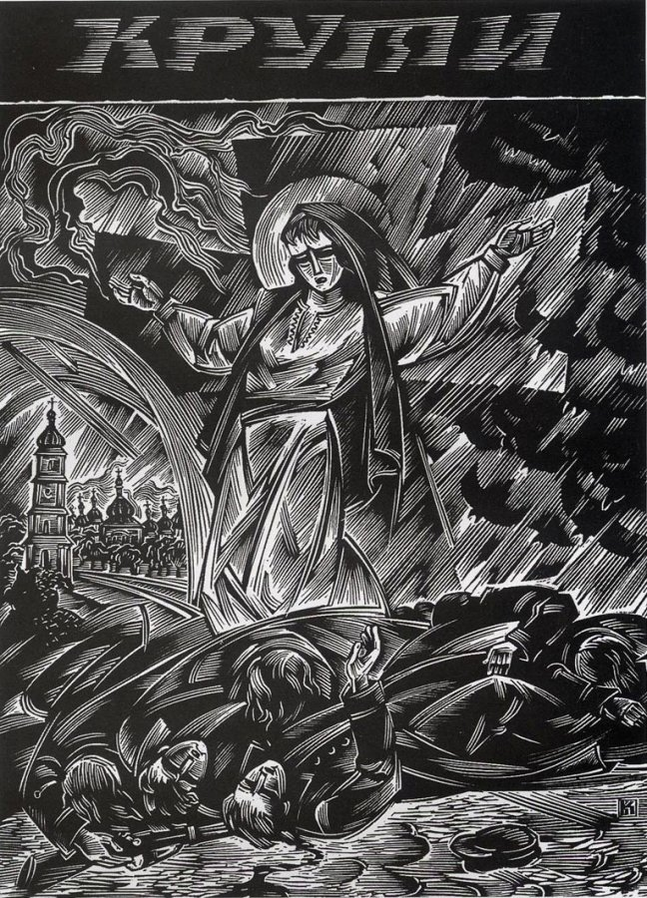
Так закінчився бій під Крутами.
Бойовий наказ наша молодь вико-нала, а пам′ять полеглих, оповита ореолом слави, стала зразком для майбутніх поколінь!

Slide 11
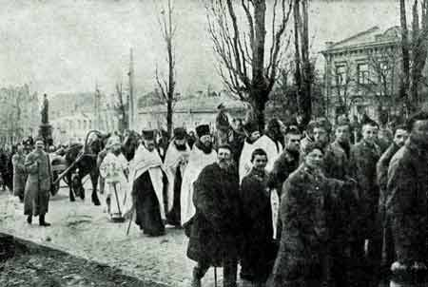
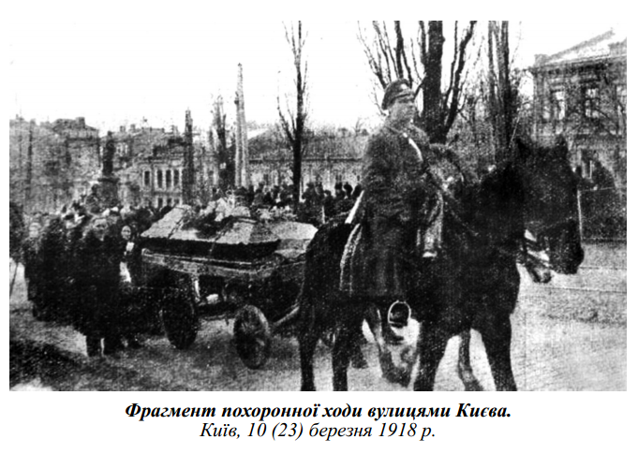
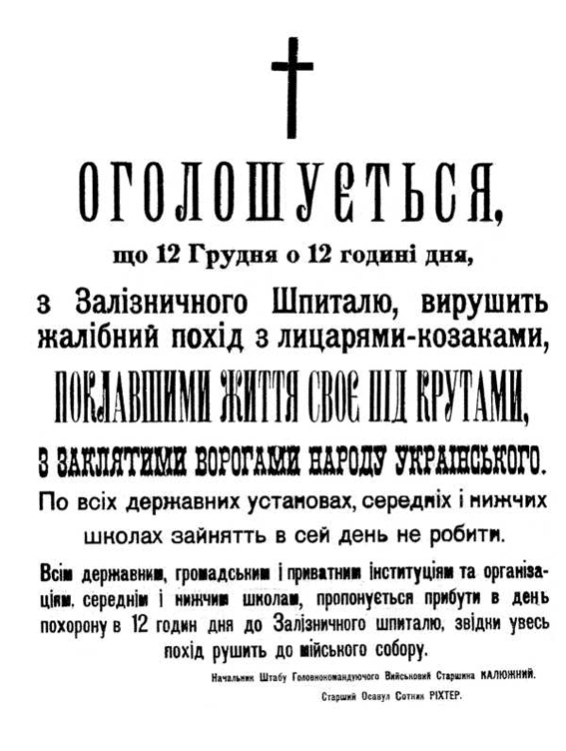
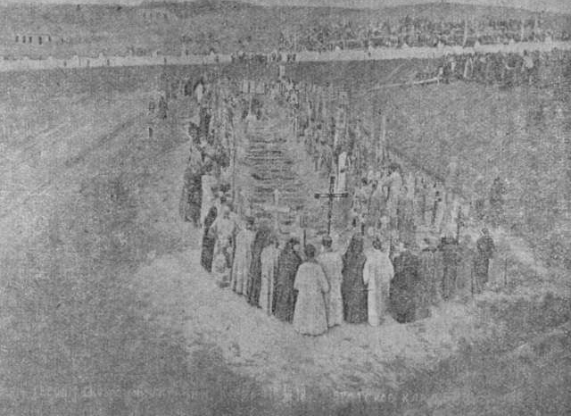
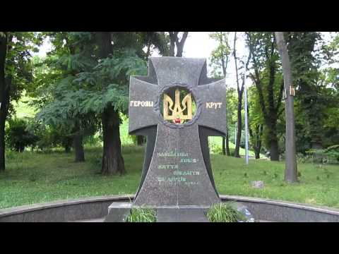
Хрест Героям Крут, Церква Святого Миколая, Аскольдова могила
Похорони героїв з під Крут у Києві
10.ІІІ.1918

Slide 12
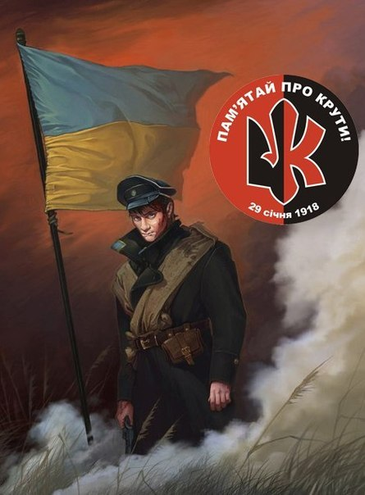
Схилимо свої голови перед пам′яттю тих молодих лицарів, які далекого січневого ранку заступили собою шлях ворогам на Київ во ім′я воскреслої сьогодні України.
О Боже наш добрий
З високого неба
Молитву сьогодні
Заносим до Тебе.
За тих, що боролись
При станції Крути
За нашу Державу
Із ворогом лютим
Що в битві цій впали
В цю зиму криваву…
Прийми їх до себе!
Прийми в своїх славу!
А нам від цих Триста,
О Боже, благаси
Любові та й вчитись
До рідного краю
Чи рідних полях
Чи в чужій стороні
Осенило чи ні
Святохреснеє рам′я
Вам усім, хто поляг
За тризубовий стяг.
Вічная пам′ять

Slide 13
